Slide 1
老师：
祝您
节日快乐！
那些年教师节我们的祝福
——谢谢你们

Slide 2
那些年教师节我们的祝福
三尺讲台，染苍苍白发，育桃李天下 ,寒来暑往，撒点点心血，教九州才子

Slide 3
那些年教师节我们的祝福
曾经的一切又在脑海记起，好恨自己次次失之交臂，今天的天地作了铁证，因为您的生日，老师，我爱您，生日快乐！

Slide 4
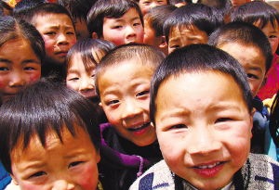
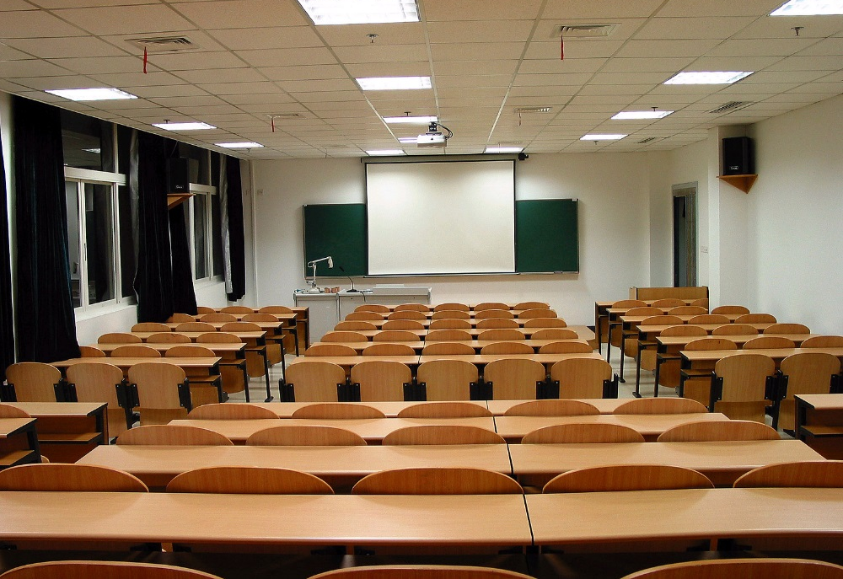
那些年教师节我们的祝福
漫漫人生旅途，往事已不堪回首，但您的教诲和箴言却时常浮现在我的脑海里，在这节日的喜庆里，我真诚地祝福：老师，节日快乐！

Slide 5
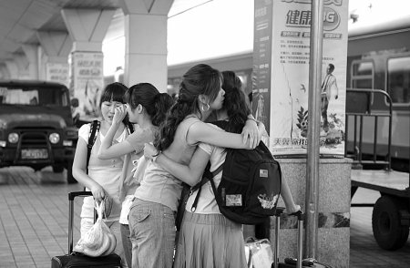
那些年教师节我们的祝福
经历了风雨，才知道您的可贵；走上了成功，才知道您的伟大
——谢谢您，我尊敬的老师！

Slide 6
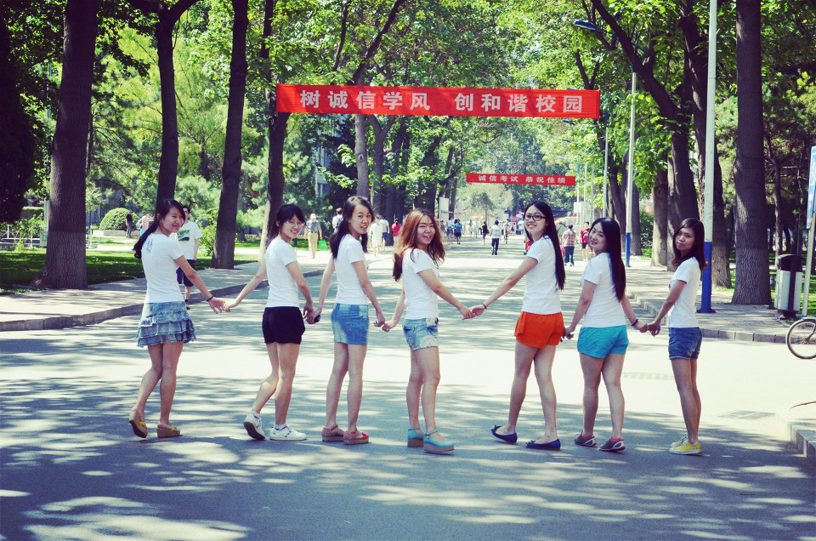
那些年教师节我们的祝福
每一天，每一时，每一秒，你不慕虚荣，把心儿操。这一天，这一时，这一秒，我充满感恩，送祝福到。教师节，老师，您辛苦了！

Slide 7
那些年教师节我们的祝福
在这个属于您的日子里，
我想对您说：谢谢您了，我尊敬的老师
经历了人生的坎坷，才知道您的可贵；
走上了辉煌的舞台，才知道你的伟大；

Slide 8
还记得你当年给老师的祝福么？

